Slide 1



Área de estudios PlanOK

Slide 2






24 años
300 clientes Chile, Perú, Colombia, México y Costa Rica.
10 mil proyectos gestionados
50.000 usuarios capacitados.
Capacitaciones, asesoría
y mesa de ayuda.
Sobre
Nosotros

Slide 3














Gestión Documental
Renta Inmobiliaria
Gestión
Comercial
PLATAFORMAS
Business Intelligence
CRM Inmobiliario
Portal de propietarios
Postventa
Inmobiliaria
Notes:
revisar la letra no es igual que las otras

Slide 4
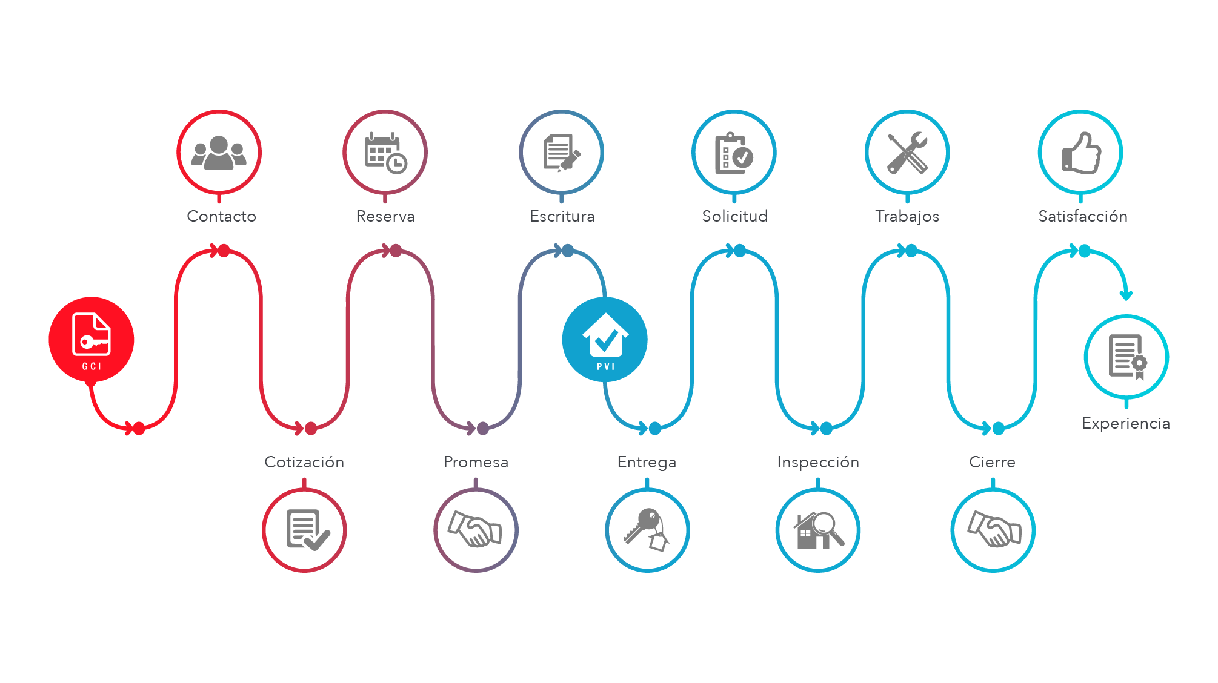

Slide 5
Indicadores sectoriales
del mercado inmobiliario

Slide 6
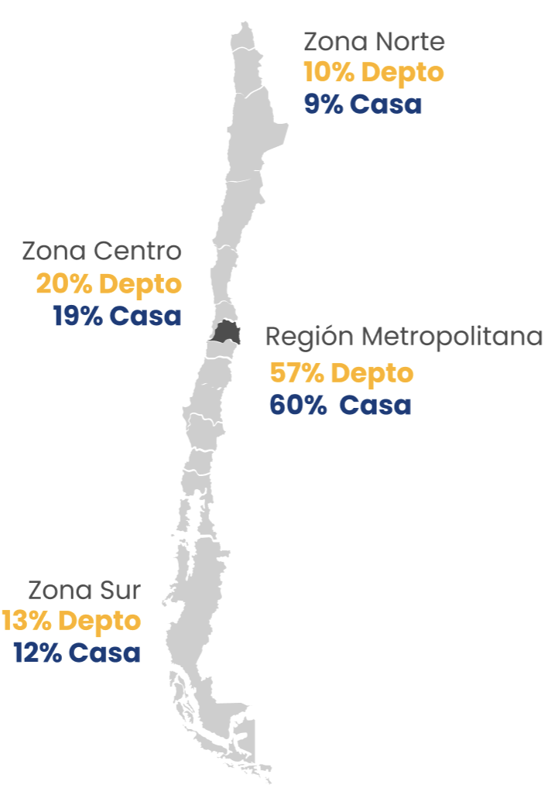




Origen de la muestra
INMOBILIARIAS
150
PROYECTOS
1.078
TIPO PRODUCTO
*Solo leads capturados mediante Medios Digitales
Notes:
El 2018 aparecen RRSS como medio relevante en generación de tráfico.
Marzo 2021 RRSS supera a la WEB INMOBILIARIA como generador de tráfico.
Junio 2024 RRSS supera a PORTALES posicionándose como el nº1

Slide 7
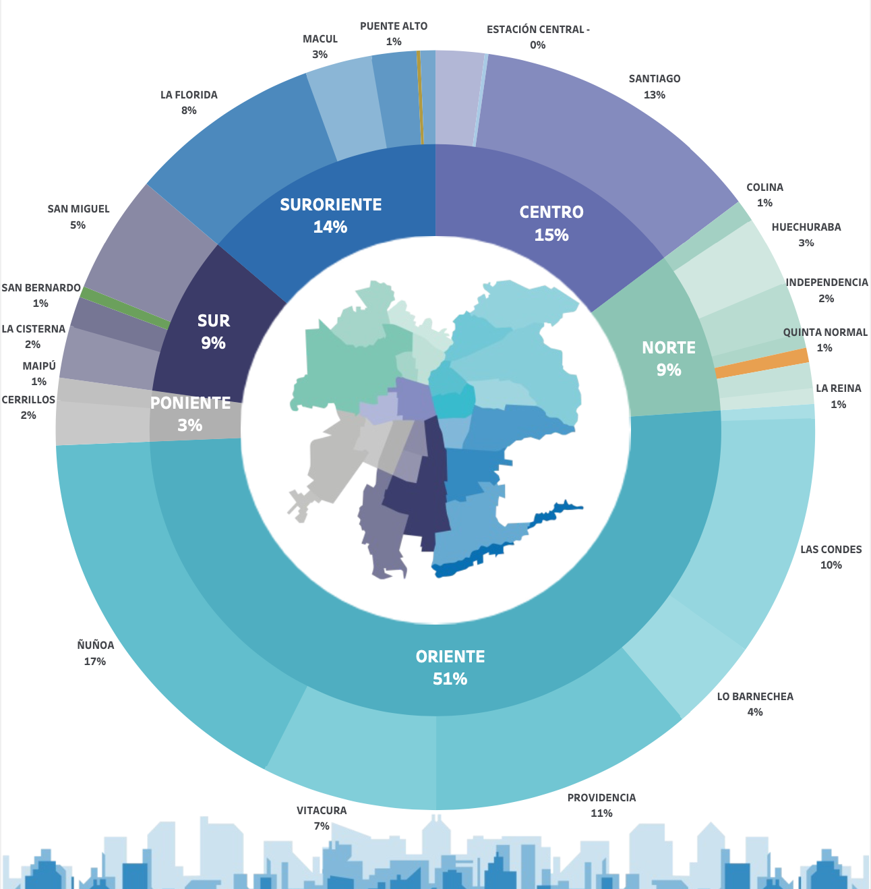
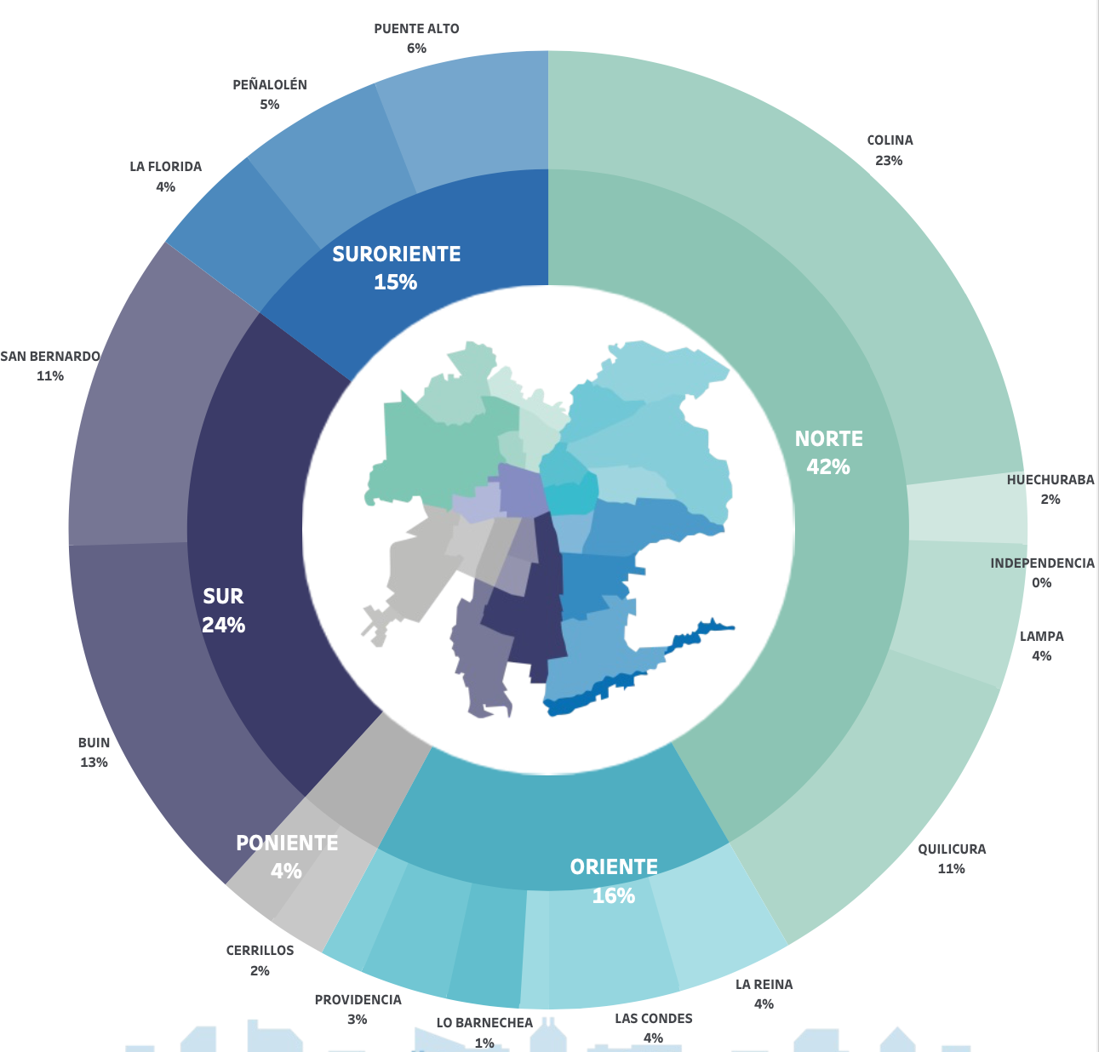
Origen de la muestra
* Participación por comuna desde datos extraídos de la plataforma comercial de PlanOK
Notes:
El 2018 aparecen RRSS como medio relevante en generación de tráfico.
Marzo 2021 RRSS supera a la WEB INMOBILIARIA como generador de tráfico.
Junio 2024 RRSS supera a PORTALES posicionándose como el nº1

Slide 8
Contactos por Medio
de llegada

Slide 9
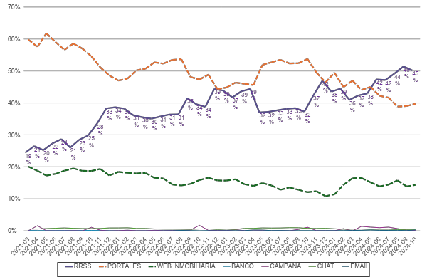
Medios de llegada digitales
LEADS POR MEDIO DE LLEGADA*
*Solo leads capturados mediante Medios Digitales
Notes:
El 2018 aparecen RRSS como medio relevante en generación de tráfico.
Marzo 2021 RRSS supera a la WEB INMOBILIARIA como generador de tráfico.
Junio 2024 RRSS supera a PORTALES posicionándose como el nº1

Slide 10

RRSS - ZONA NORTE
LEADS POR MEDIO DE LLEGADA*
Prefiero no mostrar. Dejar para reporte 2024
*Solo leads capturados mediante Medios Digitales
Notes:
La Norte confió en RRSS antes que cualquier otra zona experimentando a finales del 2021.
Se mantiene constante durante el 2024

Slide 11
RRSS - ZONA CENTRO
LEADS POR MEDIO DE LLEGADA*
Prefiero no mostrar. Dejar para reporte 2024
*Solo leads capturados mediante Medios Digitales
Notes:
La CENTRO ha sido constante en el alza continua en perjuicio de las WEB INMOBILIARIAS
En 2 ocasiones superó a PORTALES Feb-2022 y Dic-2022
En Jul-2024 es la nº1

Slide 12
RRSS - ZONA SUR
LEADS POR MEDIO DE LLEGADA*
Prefiero no mostrar. Dejar para reporte 2024
*Solo leads capturados mediante Medios Digitales
Notes:
Baja desde Jul-2021 hasta recuperar el Dic-2023
En el SUR tomó 2,5 años en recuperar la confianza en las RRSS
Que pasó Mar-Abr 2023 en el sur?

Slide 13
Medios de llegada - REGIÓN METROPOLITANA
LEADS POR MEDIO DE LLEGADA*
Prefiero no mostrar. Dejar para reporte 2024
*Solo leads capturados mediante Medios Digitales
Notes:
En RM en Jun-2024 es la nº1

Slide 14
Ventas por Medio
de llegada

Slide 15
Ventas por medio de llegada - Departamentos
*Ventas considera promesas 2024 con firma de cliente

Slide 16
Ventas por medio de llegada - Casas
*Ventas considera promesas 2024 con firma de cliente

Slide 17
Análisis de Ventas
Nacional

Slide 18
Velocidad de Ventas - Departamentos
*Información basada en datos de sistemas PlanOK

Slide 19
Velocidad de Ventas - Casas
*Información basada en datos de sistemas PlanOK

Slide 20
¿Y qué ocurre en la
Región Metropolitana?

Slide 21
Velocidad de Ventas – Departamentos RM
*Información basada en datos de sistemas PlanOK

Slide 22
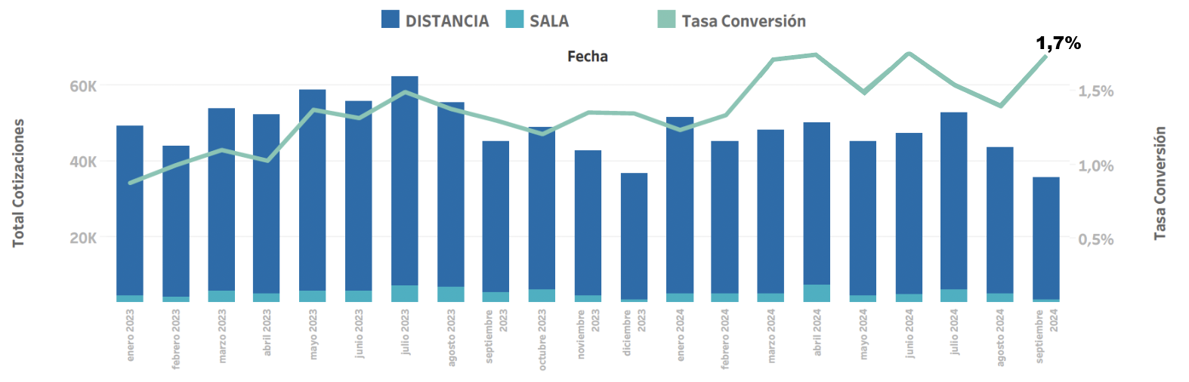
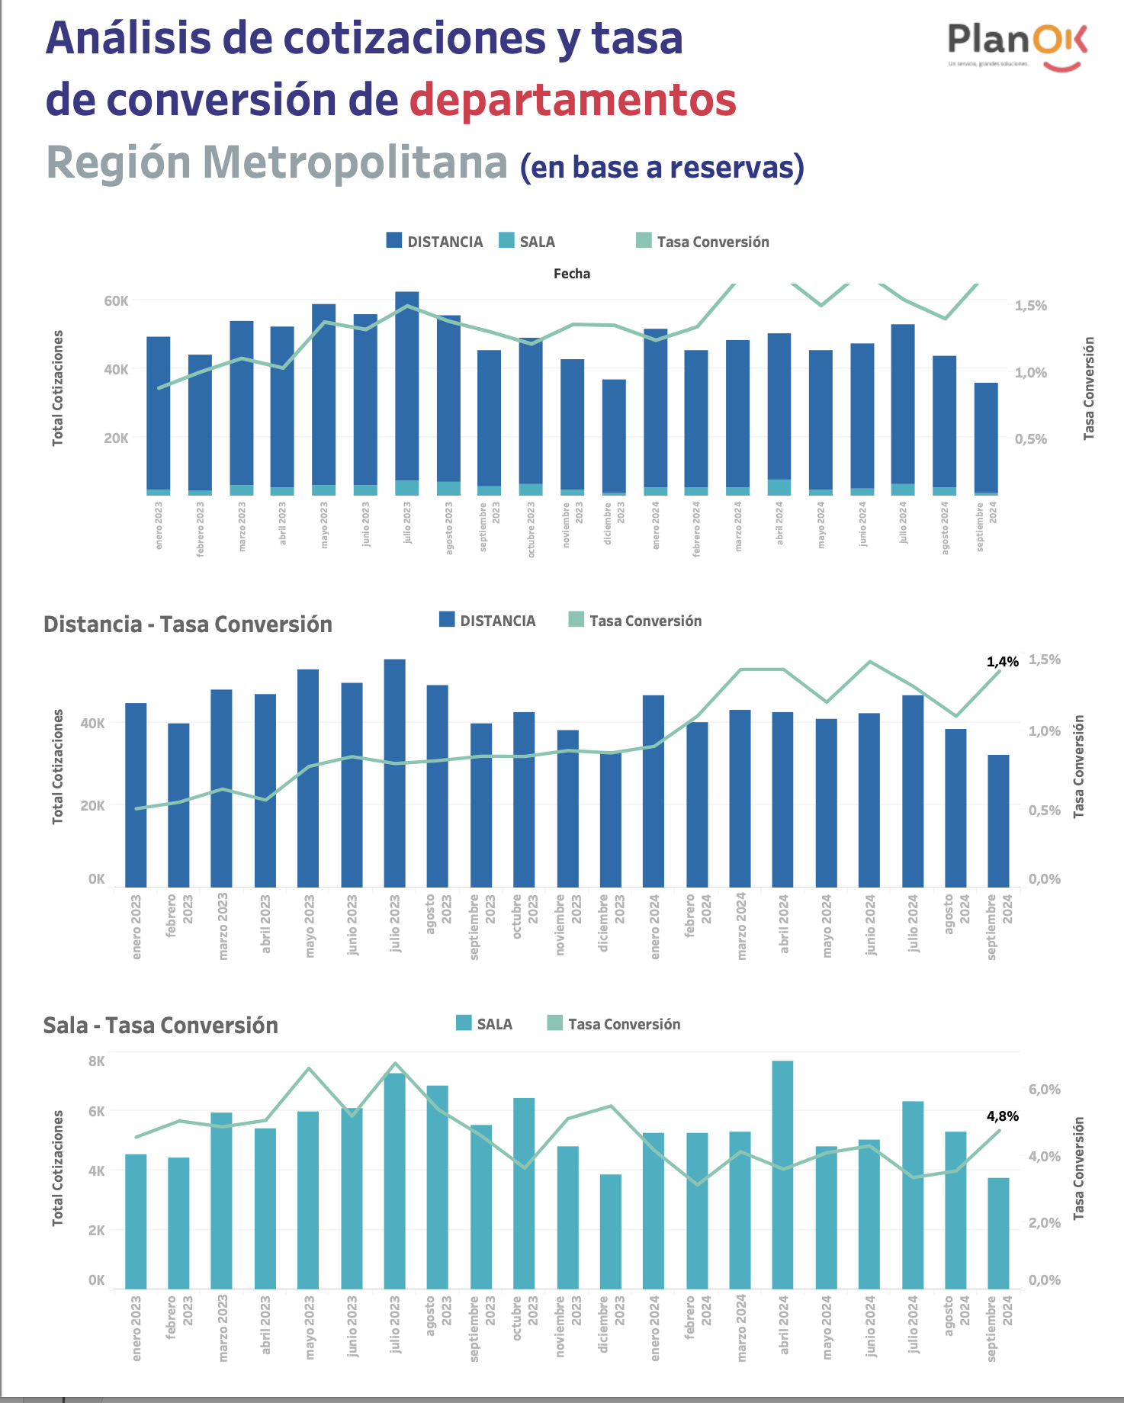
Análisis Cotizaciones y Reservas
Departamentos RM
*Información en base a reservas.

Slide 23
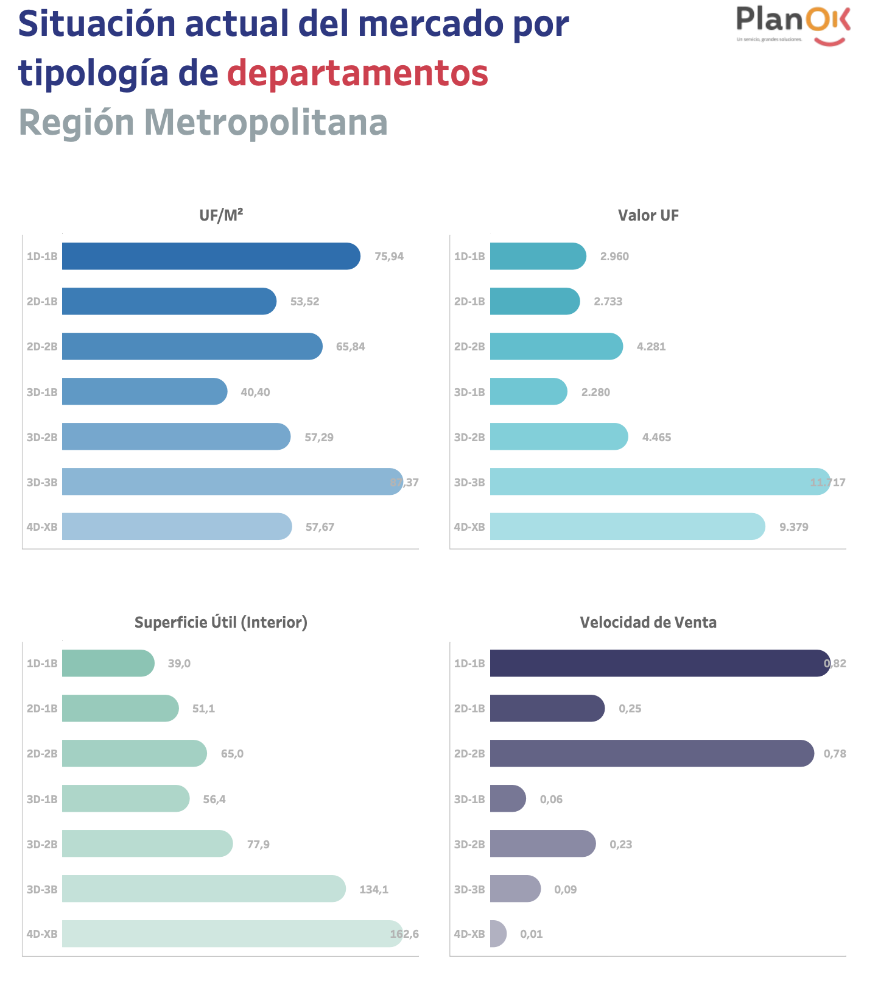
Situación por tipología – Departamentos RM
*Información basada en datos de sistemas PlanOK

Slide 24
Velocidad de Ventas RM - Casas
*Información basada en datos de sistemas PlanOK

Slide 25
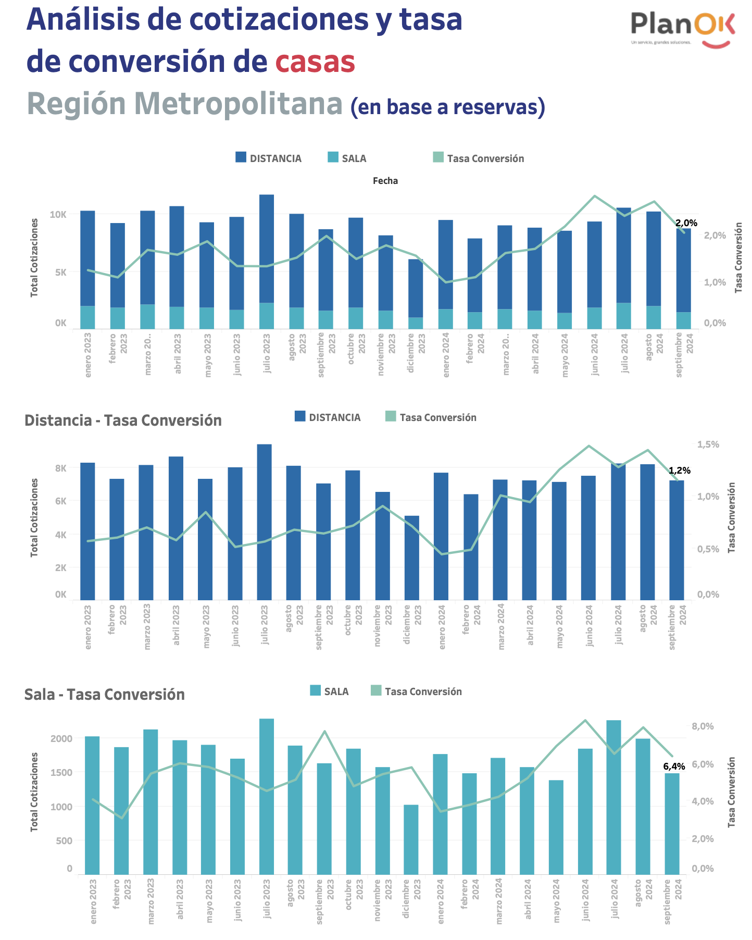
Análisis Cotizaciones y Reservas
Casas RM
*Información en base a reservas.

Slide 26
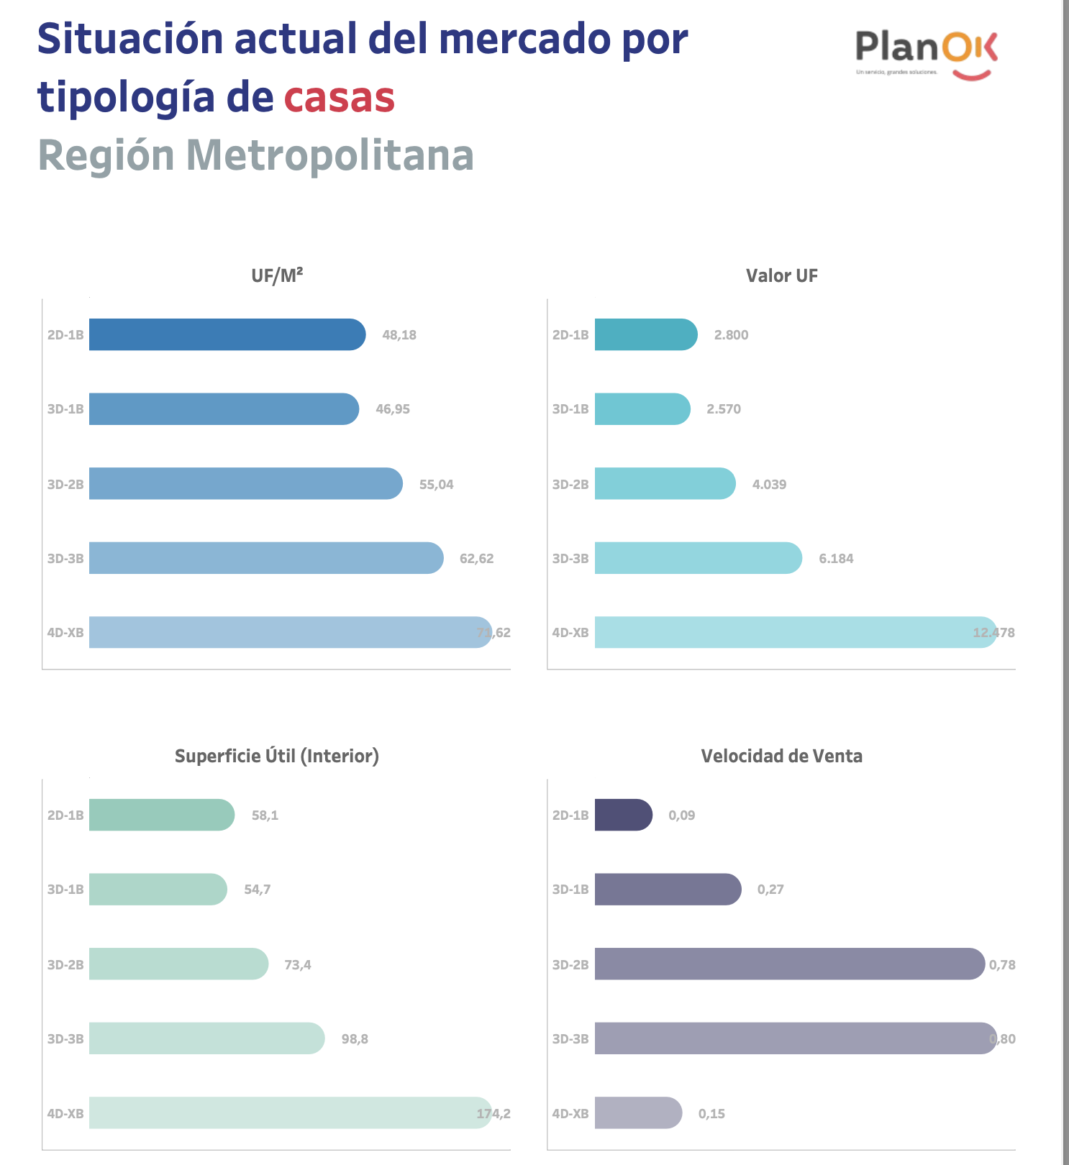
Situación por tipología – Casas RM
*Información basada en datos de sistemas PlanOK

Slide 27


¡Síguenos en LinkedIn!
PlanOKLatam

Slide 28
¡Contáctanos!
Juan Ignacio Troncoso
jitroncoso@planok.com
www.planok.com

